Slide 1



Краевое государственное бюджетное учреждение
социального обслуживания
«Центр социальной помощи семье и детям
«Минусинский»
БЛАГОТВОРИТЕЛЬНЫЙ ПРОЕКТ
«ДАРИ ДОБРО!»

Slide 2

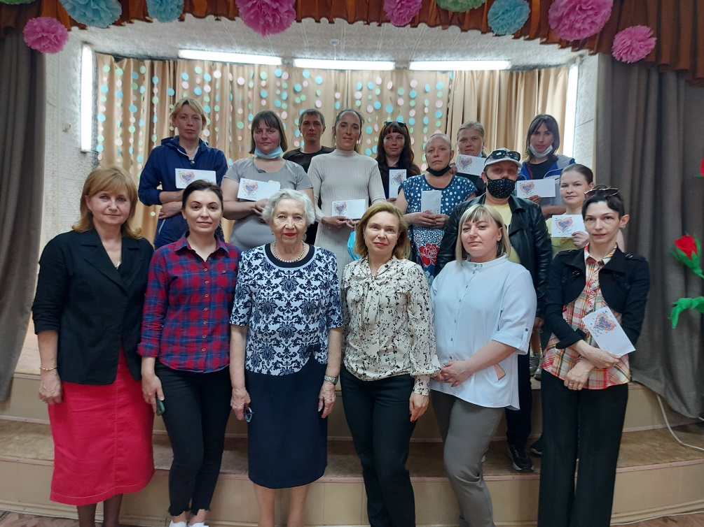
ЦЕЛЬ МЕРОПРИЯТИЯ
Адресная материальная помощь семьям, находящимся в трудной жизненной ситуации, повышение качества жизни и укрепление семейных ценностей.

Slide 3
ЗАДАЧИ ПРОЕКТА
Выявить умельцев, мастеров и договориться о сотрудничестве в рамках проекта.
Провести аукцион и выставку-распродажу.
Распределить вырученные денежные средства среди малообеспеченных нуждающихся семей.
Развивать благотворительность как одну из эффективных форм работы с семьей, находящейся в трудной жизненной ситуации.
Привлекать внимание общественности к социальным проблемам.

Slide 4
УЧАСТНИКИ ПРОЕКТА
Малообеспеченные нуждающиеся семьи
Представители добровольческих объединений (волонтерские и добровольческие объединения ССУЗов г.Минусинска, которые распространяют информацию о проекте, предоставляют изделия для благотворительного мероприятия)
Представители организаций и учреждений г.Минусинска и Минусинского района
Представители системы профилактики безнадзорности несовершеннолетних
Индивидуальные предприниматели г.Минусинска и Минусинского района
Участники проекта, предоставляющие свои изделия:
Клуб «69 параллель»
Дом детского творчества г.Минусинска
КГБПОУ «Минусинский колледж культуры и искусств»
КГБПОУ «Сельскохозяйственный колледж»
КГБПОУ «Минусинский педагогический колледж им. А.С.Пушкина»
Частные лица-умельцы, проживающие в г.Минусинcке и Минусинском районе

Slide 5
ЭТАПЫ ПРОВЕДЕНИЯ
Подготовительный (поиск умельцев и мастеров различных видов творчества, подготовка изделий, проведение акций, приглашение платежеспособных участников-покупателей).
Основной (проведение аукциона и выставки –распродажи).
3. Заключительный (распределение денежных средств и гуманитарной помощи
нуждающимся семьям)

Slide 6

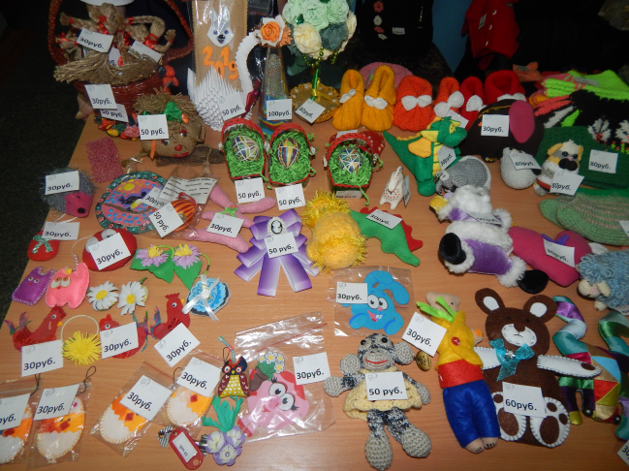
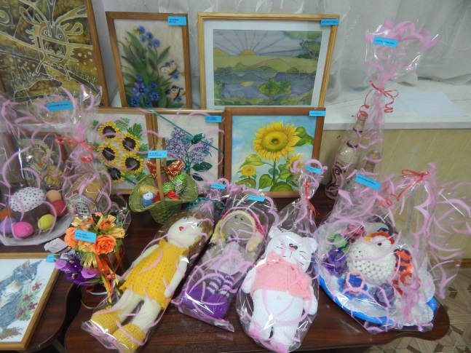
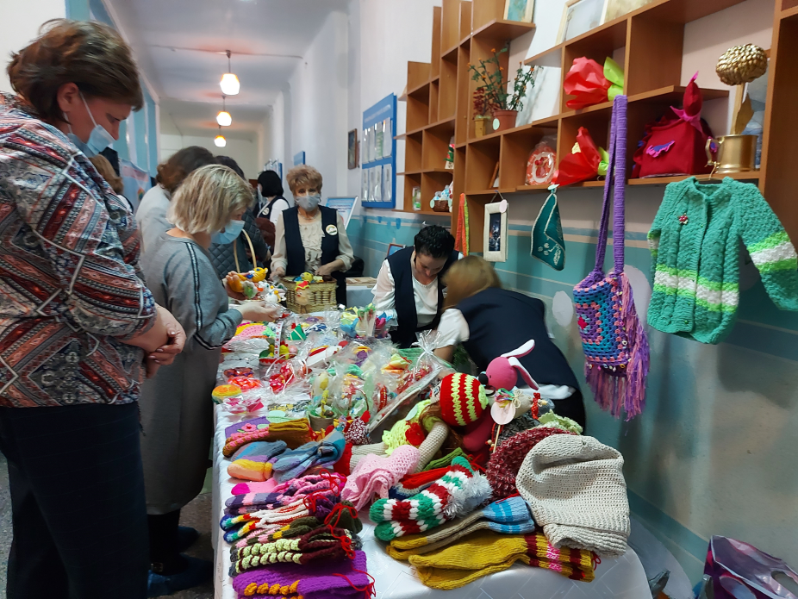
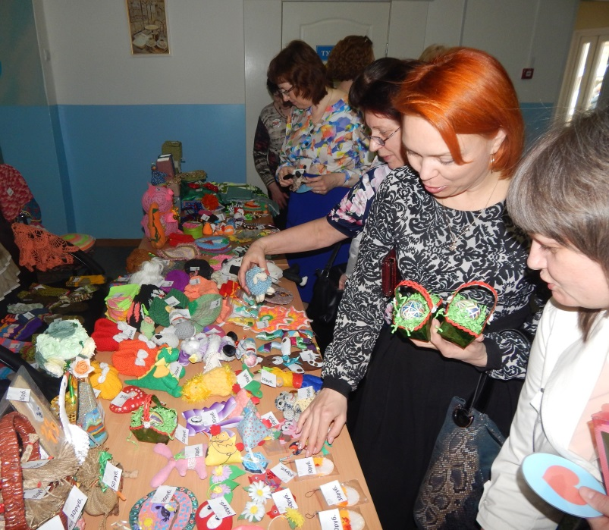
СТРУКТУРА ПРОЕКТА
Перед началом мероприятия в холле учреждения располагается выставка изделий, как для аукциона, так и для продажи участникам по окончании мероприятия.
.

Slide 7
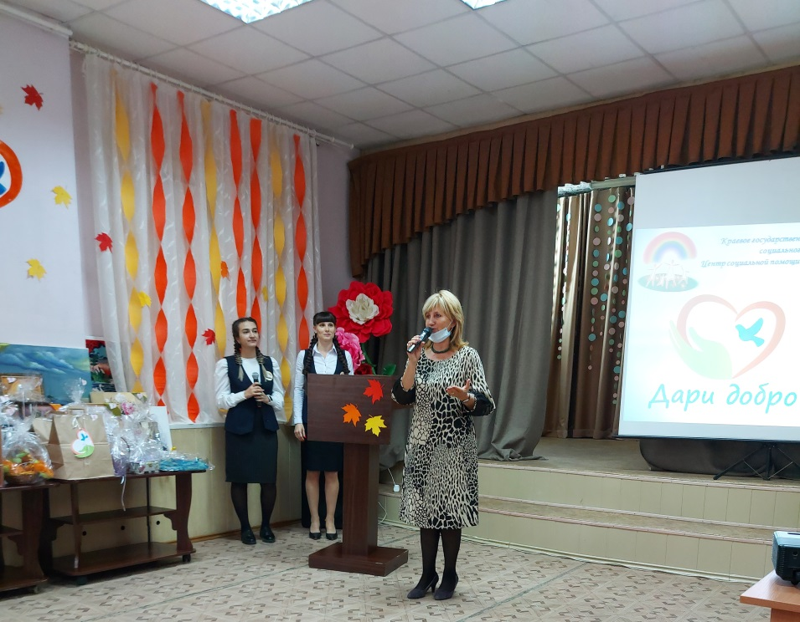
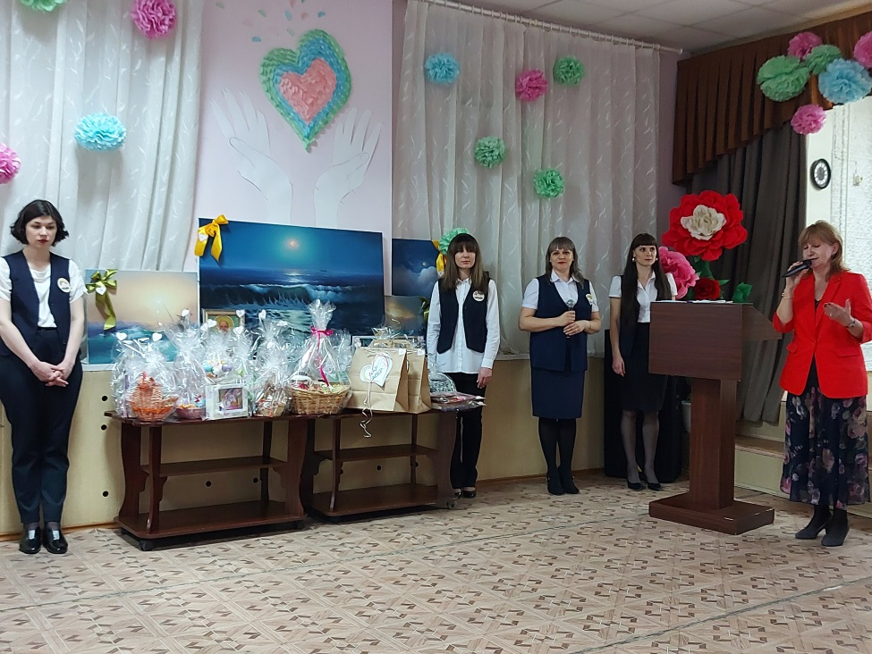
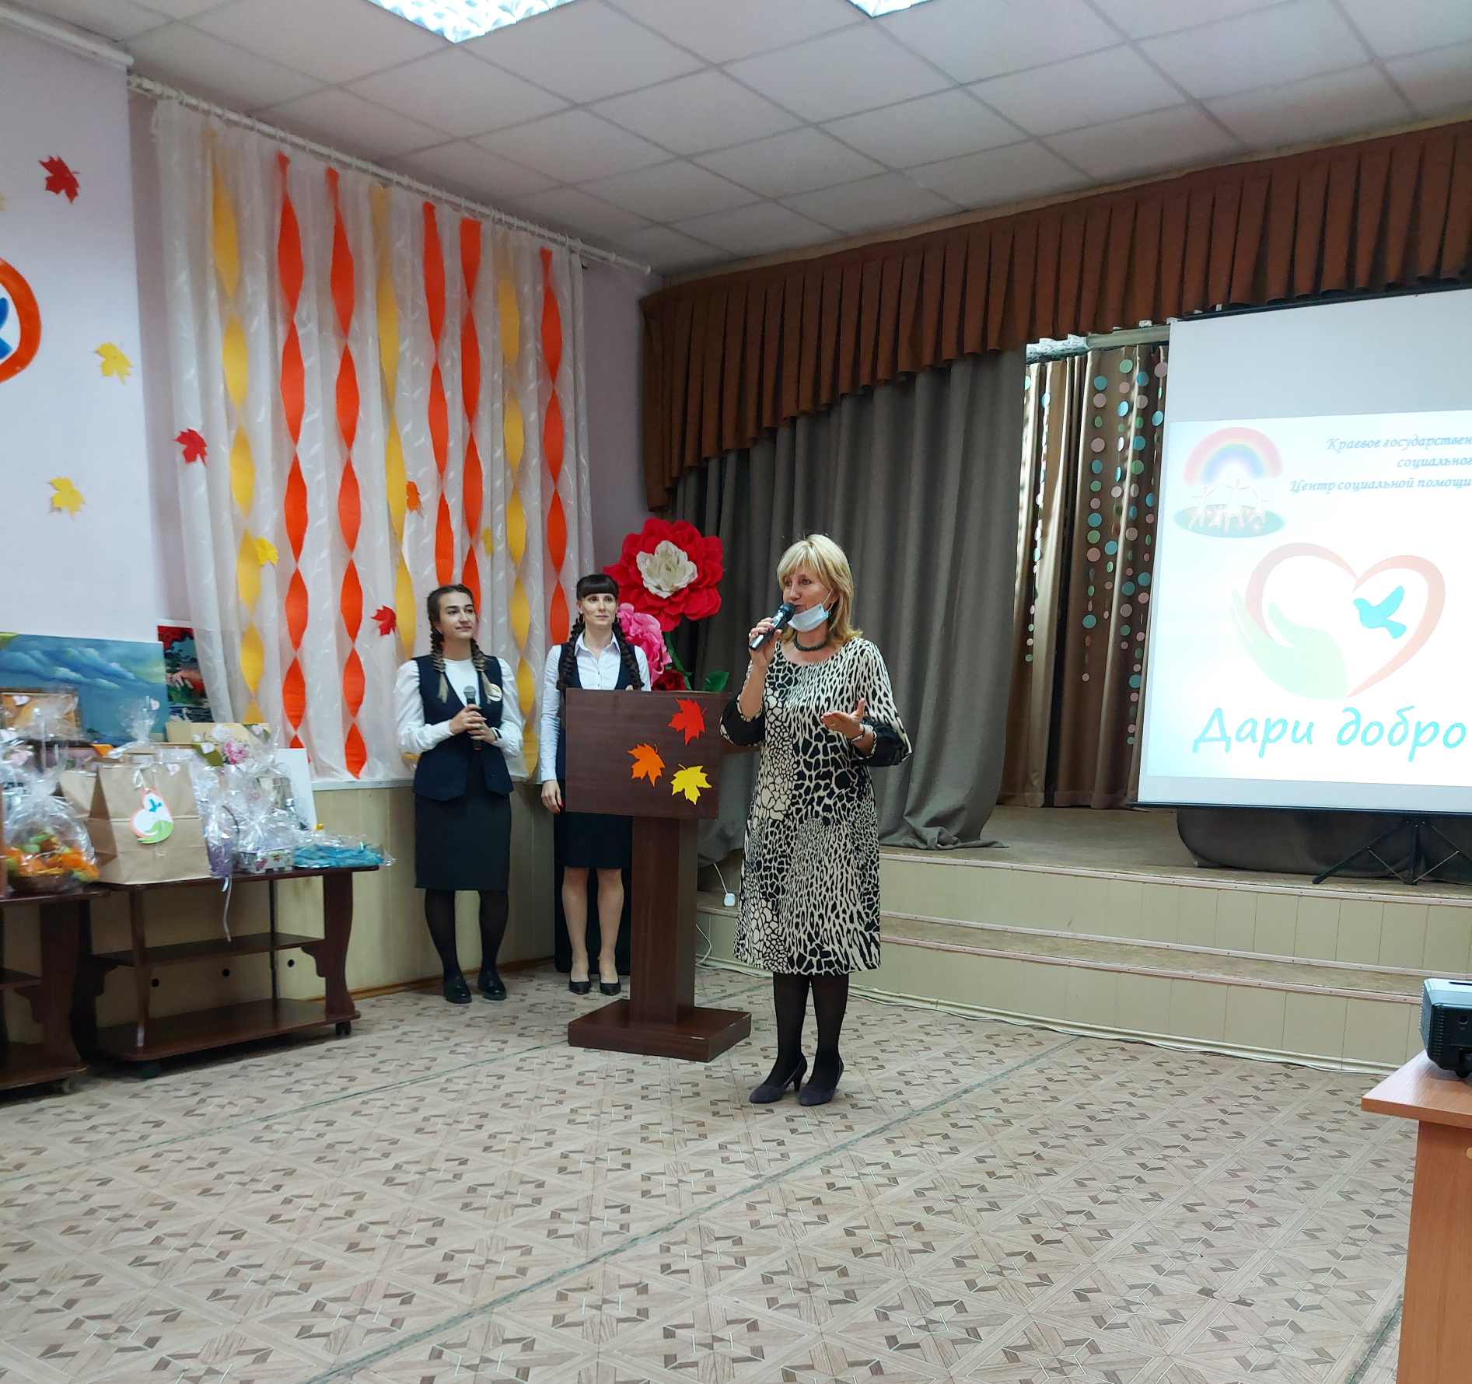
Тематическая презентация, в ходе которой рассказывается об акции (в апреле – «Весенняя неделя добра», в августе – «Помоги пойти учиться»). Так же предоставляется информация о деятельности добровольческих объединений города, об итогах предоставления семьям гуманитарной помощи, собранной в ходе благотворительной акции.

Slide 8
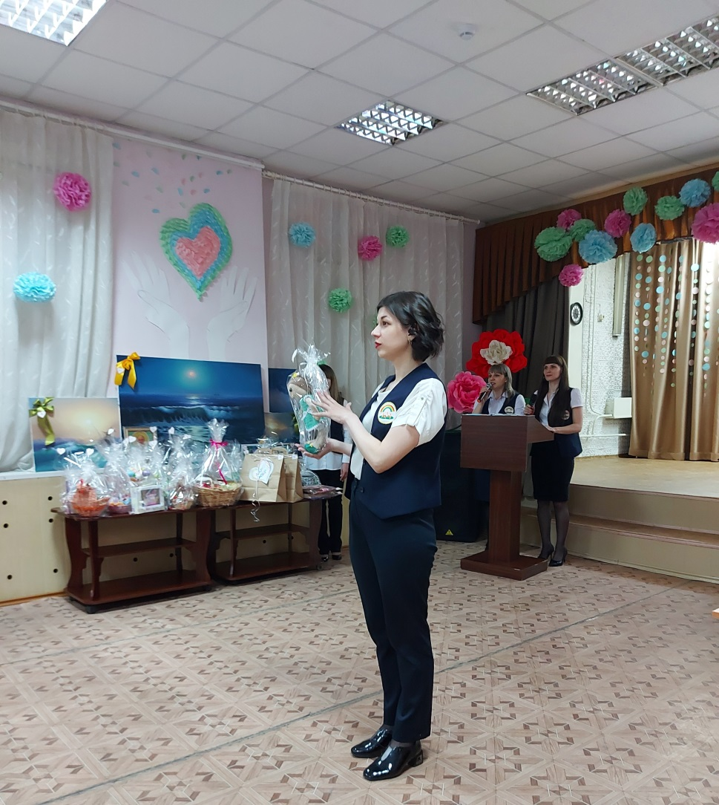
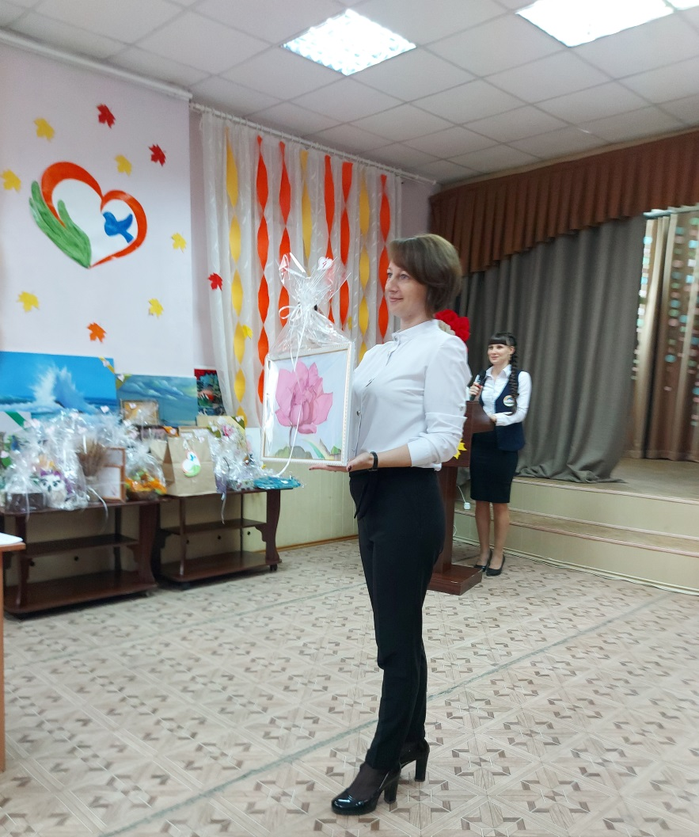
2. Проводится аукцион: ведущие сообщают размер шага аукциона, объявляют и демонстрируют лоты, проходят торги между участниками. Конечную сумму каждого лота фиксируют представители счетной комиссии, которые по окончании аукциона объявляют вырученную сумму.

Slide 9
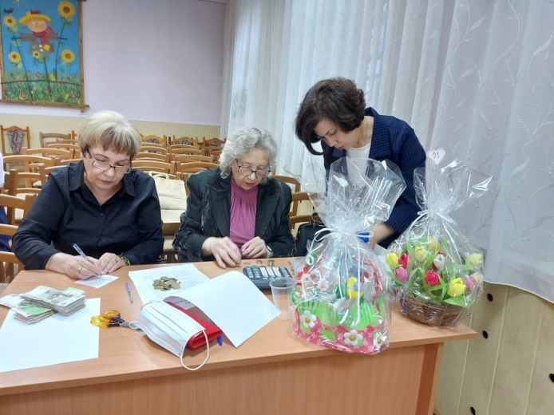

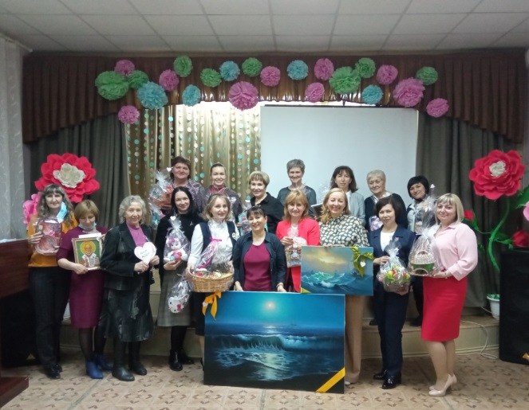
3. Представители счетной комиссии подсчитывают сумму с распродажи и общую сумму, вырученную от проведения мероприятия. Заполняется протокол. На заключительном мероприятии осуществляется распределение вырученных средств среди малообеспеченных семей и вручение их адресатам в Центре или по месту жительства.

Slide 10

РЕЗУЛЬТАТЫ ПРОЕКТА
2018 год:
Количество семей, получивших денежную помощь – 24 семьи
2019 год:
Количество семей, получивших денежную помощь – 27 семей
2021 год:
Количество семей, получивших денежную помощь – 41 семья

Slide 11
ЭФФЕКТИВНОСТЬ ДАННОГО ПРОЕКТА
Оказание помощи не менее 30 семьям в год.
Информированность постоянных партнеров, готовых предоставить свои изделия и спонсорские средства. Проект представляет собой одну из эффективных партнерских форм благотворительной деятельности с привлечением творческих, талантливых, неравнодушных людей к проблемам нуждающихся семей. Он объединяет мастеров прикладного искусства, детей из образовательных и частных учреждений увлекающиеся семьи, специалистов и работников организаций, учреждений города, по роду своей деятельности далеких от социальной сферы, но при этом активно участвующих в подобных мероприятиях, создающих прекрасные творческие работы. Проект призван улучшить качество работы с получателями услуг в нашем учреждении, так как является формой реальной помощи семье, находящейся в трудной жизненной ситуации.
Информированность и готовность жителей участвовать в проекте, предоставление спонсорской и гуманитарной помощи.

Slide 12
«Добро, которое ты делаешь от сердца,
ты делаешь всегда себе»
Л. Н. Толстой

